Slide 1
„Verfassung und Grundrechte“
Materialien zur Politischen Bildung von Kindern und Jugendlichen
www.demokratiewebstatt.at

Slide 2
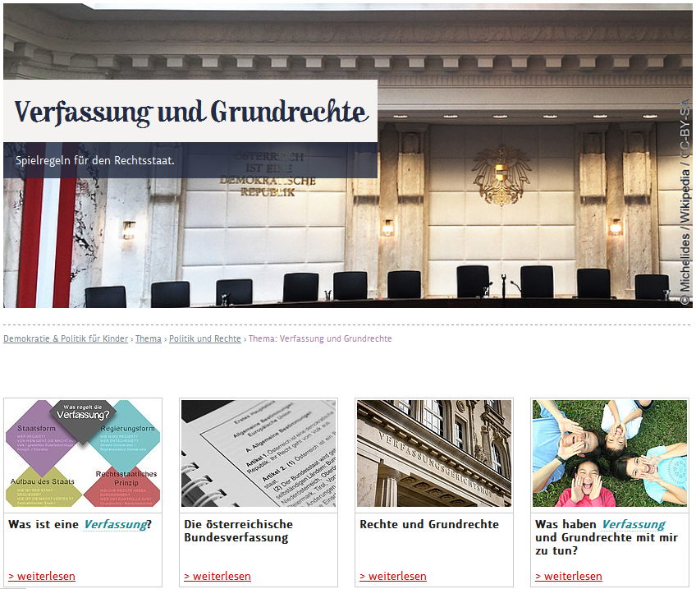
Mehr Information auf: www.demokratiewebstatt.at

Slide 3
Was ist eine Verfassung?

Slide 4
Spielregeln für das staatliche Handeln
Die Verfassung legt die Spielregeln für das staatliche Handeln fest.
In der Verfassung wird bestimmt, welche Aufgaben der Staat übernimmt, welche Rechte BürgerInnen haben und wie das Verhältnis zwischen BürgerInnen und staatlichen Einrichtungen geregelt ist.
Die Verfassung schreibt vor, welche Aufgaben die Bundesregierung hat und wo die Bundesländer selbstständig entscheiden können.
Wenn Abläufe in der Realität anders aussehen als in der Verfassung vorgeschrieben, spricht man von der „Realverfassung“.

Slide 5
Verfassung und demokratische Staaten
Die Verfassung entwickelte sich im Lauf des 20. Jahrhunderts zu einem zentralen Merkmal demokratischer Staaten in Europa.
Der Weg hin zu einer Verfassung war von Land zu Land sehr unterschiedlich.
Die Verfassungen der europäischen Staaten stärken die Rechte der BürgerInnen („Grundrechte“) und sollen verhindern, dass Einzelne über andere Menschen Macht ausüben.
In der Storymap findest du eine Auswahl, wie die Verfassungen in den anderen Ländern geregelt sind.

Slide 7
Die österreichische Bundesverfassung

Slide 8
Grundprinzipien der Bundesverfassung
In der österreichischen Bundesverfassung sind mehrere Grundprinzipien festgehalten:
Das demokratische Prinzip
Österreich ist eine demokratische Republik, in der das Recht vom Volk ausgeht.
Alle BürgerInnen über 16 Jahren dürfen wählen, alle BürgerInnen über 18 Jahren für ein politisches Amt gewählt werden.
Nationalrat, Bundesrat und Landtage sollen Gesetze beschließen und die Regierung kontrollieren („Parlamentarische Demokratie“).
BürgerInnen können durch Volksbegehren und Volksbefragungen direkt am politischen Geschehen teilnehmen.

Slide 9
Grundprinzipien der Bundesverfassung II
Das republikanische Prinzip
An der Spitze steht ein gewähltes Staatsoberhaupt (in Österreich: der Bundespräsident).
Er wird für eine begrenzte Zeit gewählt und hat bestimmte Aufgaben und Pflichten.
Republik meint aber auch, dass der Staat von allen BürgerInnen gemeinsam gebildet wird und in ihrem Sinne handeln soll.
Die BürgerInnen wählen Menschen, die ihre Interessen vertreten sollen.
Bundesstaatliches Prinzip
Österreich ist ein Bundesstaat: Der Staat wird von mehreren Teilstaaten (Bundesländern) gebildet.

Slide 10
Grundprinzipien der Bundesverfassung III
Bundesstaatliches Prinzip
Die politische Macht und die Zuständigkeiten werden zwischen Bund und Bundesländern aufgeteilt: Die Bundesländer können eigene Gesetze beschließen und haben über den Bundesrat auch Mitspracherecht auf gesamtstaatlicher Ebene.
Rechtstaatliches Prinzip
Alle staatlichen Handlungen gegenüber BürgerInnen müssen auf der Grundlage des Rechts und der Gesetze erfolgen.
Der Rechtsstaat begrenzt die Macht des Staates, soll Machtmissbrauch verhindern und die Grund- und Freiheitsrechte der BürgerInnen schützen.
Gewaltenteilung: Gesetzgebung (Legislative), Verwaltung (Exekutive) und Rechtsprechung (Judikative).

Slide 11
Änderungen der Verfassungsgrundprinzipien
Diese Grundprinzipien bilden die Basis der österreichischen Bundesverfassung.
Die Bundesverfassung besteht aus mehreren Gesetzen, von denen das wichtigste „Bundes-Verfassungsgesetz“ heißt:
Um die Verfassung zu ändern, braucht es die Zustimmung von 2/3 der Nationalratsabgeordneten. Wenn die Kompetenzen der Bundesländer verändert werden sollen, müssen auch 2/3 der Mitglieder des Bundesrats zustimmen.
Wenn eines der Grundprinzipien der Verfassung abgeändert werden soll, muss auch eine Mehrheit der BürgerInnen zustimmen. Beispiel: Volksabstimmung anlässlich des Beitritts Österreichs zur Europäischen Union.

Slide 12
Verfassungsgerichtshof als „Hüter der Verfassung“
In Österreich kontrolliert der Verfassungsgerichtshof, ob die genannten Prinzipien der Verfassung eingehalten werden.
Der Verfassungsgerichtshof prüft, ob Gesetze oder Handlungen von staatlichen Institutionen der Verfassung entsprechen oder sie verletzen.
Deshalb wird er auch als „Hüter der Verfassung“ bezeichnet.
Die Entwicklung der Bundesverfassung von der Mitte des 19. Jahrhunderts bis heute kannst du in der Timeline nachverfolgen.

Slide 13
Übung 1: Der Verfassungsgerichtshof
Der Verfassungsgerichtshof ist ein wichtiger Baustein und ein Symbol für die Gewaltentrennung zwischen Exekutive (Regierung) und Judikative (Justiz).
Recherchiert dazu zur Situation in Österreich:
Wer bestimmt die Mitglieder des Verfassungsgerichtshofs?
Welche politischen Akteure haben dabei Mitspracherecht?
Welche Kompetenzen hat der Verfassungsgerichtshof?

Slide 14
Rechte und Grundregeln

Slide 15
Gesetze und Rechte
Gesetze sollen ein friedliches Zusammenleben in einer großen Gemeinschaft regeln: Sie legen fest, was man tun muss, tun darf oder nicht tun darf.
Die Rechte in einem demokratischen Staat sollen ermöglichen, dass man – so weit als möglich – selbst bestimmen kann, wie man leben möchte.
Gesetze können natürlich nicht alles regeln.
Oft gibt es auch „ungeschriebene Gesetze“, zum Beispiel in einer Familie oder einer Schulklasse.
Die Rechte, die in Österreich gelten, sind in Gesetzen und Rechtsvorschriften festgelegt.
Das Recht ist verbindlich, das heißt: Alle Menschen, die in Österreich leben, müssen sich an das österreichische Recht halten!
Auch der Staat muss sich an das Recht halten. Dies ist ein Kennzeichen eines Rechtsstaates.
Recht haben …

Slide 16
… und Recht bekommen
Wenn Unrecht geschieht, dann kann jeder Mensch sein Recht einfordern, und zum Beispiel vor Gericht gehen.
Das Gericht entscheidet, ob eine Forderung berechtigt ist und „spricht Recht“.
Die Rechte können also mit Hilfe von staatlichen Behörden wie Gemeinde, Magistrat, Polizei, Finanzamt oder dem Gericht durchgesetzt werden.
Wichtig ist: Nur der Staat darf das Recht durchsetzen.
Kein Mensch darf selber für „Recht und Ordnung“ sorgen!
Jede und jeder soll sich darauf verlassen können, dass das Zusammenleben nach Regeln verläuft, die für alle gleich sind.

Slide 17
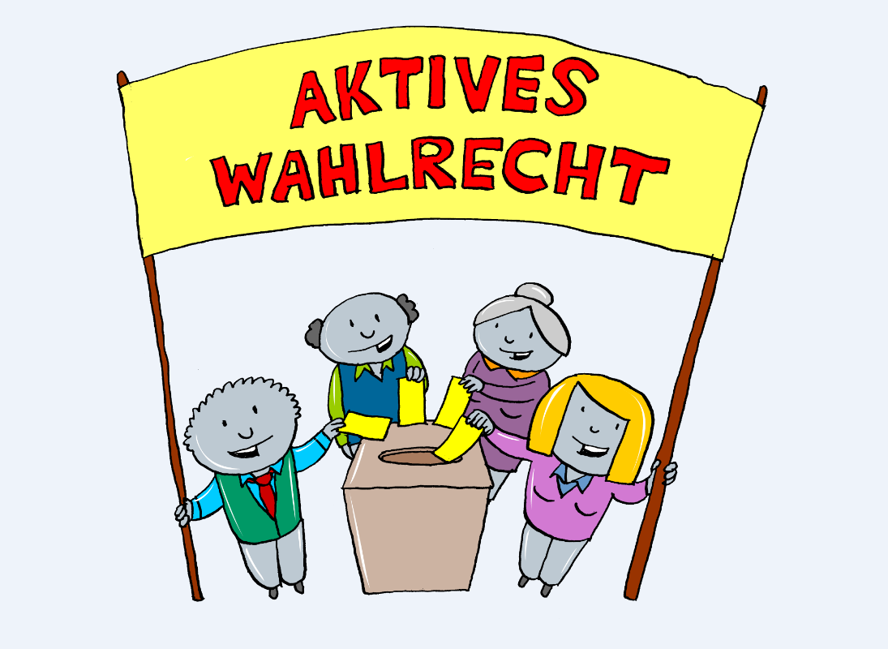
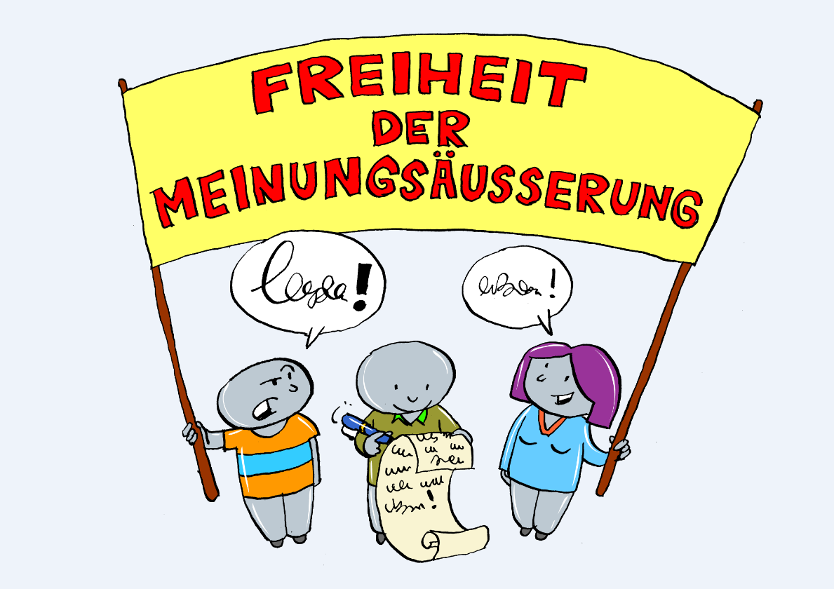
Grundrechte und Menschenrechte
Besondere Bedeutung in einem demokratischen Staat haben die Grundrechte. Sie sollen dafür sorgen, dass die Menschen in Österreich in Freiheit, Sicherheit und Würde leben können.
Die Grundrechte sollen bewirken, dass alle gleich behandelt werden, und dass der Staat nicht „einfach so“ in das Leben der BürgerInnen eingreifen kann.
Die anderen Gesetze dürfen den Grundrechten nicht widersprechen.
Eine Liste aller Grundrechte in Österreich findest du hier.
Beispiele für Grundrechte: Aktives Wahlrecht, Recht auf freie Meinungsäußerung. © Parlamentsdirektion / Kinderbüro Universität Wien / Leopold Maurer

Slide 18
Für wen gelten die Grundrechte?
Grundrechte, auf die Menschen in Österreich nur dann Anspruch haben, wenn sie österreichische StaatsbürgerInnen sind, nennt man „Staatsbürgerrechte“. Beispiel: Wahlrecht bei den meisten politischen Wahlen.
Die meisten österreichischen Grundrechte gelten für alle Menschen, die in Österreich leben.
Viele Grundrechte sind zugleich auch Menschenrechte.
Die Menschenrechte sollten eigentlich für alle Menschen der Welt gelten, weil „alle Menschen frei und gleich an Würde und Rechten geboren“ sind. In manchen Ländern ist das aber nicht der Fall.
Auch der Staat und staatliche Behörden (Polizei, Gerichte usw.) müssen diese Rechte einhalten, zum Beispiel wenn jemand verhaftet wird.
Das ist ein Eingriff auf das Grundrecht der Freiheit und darf nur unter bestimmten Regeln passieren.

Slide 19
Verfassung und Grundrechte
Die Grundrechte sind durch die Verfassung garantiert.
Die Grundrechte sind ganz besonders wichtige Rechte; deshalb sind sie gut „geschützt“ und nur schwer abzuändern.
Die Grundrechte sind in verschiedenen Gesetzen und Vorschriften niedergeschrieben. Die wichtigsten Quellen für die Grundrechte in Österreich sind:
Die Europäische Menschenrechtskonvention (EMRK)
Die EMRK enthält eine Reihe von Grundrechten und Menschenrechten. Seit 1964 haben sie in Österreich „Verfassungsrang“.
Das Bundesverfassungsgesetz (B-VG)
Das „Kernstück“ der österreichischen Bundesverfassung.
Das Staatsgrundgesetz
Wurde bereits 1867 verfasst und enthält die allgemeinen Rechte der österreichischen StaatsbürgerInnen.

Slide 20
Die Grundrechte-Charta der Europäischen Union
In Österreich sind die Grundrechte nicht nur durch die Verfassung garantiert, sondern zusätzlich auch durch die Grundrechte-Charta der Europäischen Union.
Die Grundrechte-Charta der EU fasst die wichtigsten bürgerlichen, sozialen, politischen und wirtschaftlichen Rechte der EU-BürgerInnen zusammen und verpflichtet die Mitgliedsstaaten, diese zu schützen.
Grundrechte wirken auf uns irgendwie „selbstverständlich“. Dabei sind sie es nicht für alle Menschen weltweit und haben auch in Österreich nicht seit jeher gegolten haben.
Beispiele:
Das Recht zu wählen gibt es für alle BürgerInnen in Österreich erst seit 1918.
Das Recht zu heiraten gilt für die meisten Menschen erst seit dem 19. Jahrhundert.
Während der Zeit des Nationalsozialismus wurde die Grundrechte eingeschränkt, missachtet oder aufgehoben; GegnerInnen des Nationalsozialismus wurden verfolgt, enteignet, inhaftiert und getötet.
Grundrechte sind nicht selbstverständlich

Slide 21
Was hat die Verfassung mit mir zu tun?

Slide 22
Grundrechte im Alltag
Meist ist es uns gar nicht so bewusst, aber unser Alltag würde ohne diese Grundrechte ganz anders aussehen:
Der Zugang zu verschiedenen Radio- und Fernsehsendern und zum Internet,
das Recht zu demonstrieren oder seine Meinung kundzutun,
das Recht, selber über den Beruf zu entscheiden,
das Recht, die Religion frei auszuwählen,
das Recht, eine Reise ins Ausland zu machen.
All das hat mit den Grundrechten zu tun!
Ein anderes Beispiel dafür, wo du mit der Anwendung der Verfassung wahrscheinlich „in Berührung gekommen“ bist, ist die Anfechtung der Bundespräsidentschaftswahlen im Jahr 2016.
Der Verfassungsgerichtshof hat entschieden, dass die Stichwahl der Bundespräsidentenwahl wiederholt werden muss, weil gegen mehrere Regelungen verstoßen worden war.

Slide 23
Verfassung und Kinder
Die Grundrechte sind nicht nur „was für Erwachsene“: Kinder haben das Recht auf Schutz, Versorgung und Beteiligung.
Um den Kindern diese Rechte zu garantieren, haben die Vereinten Nationen (UNO) die Konvention über die Rechte des Kindes verfasst.
Seit 2011 sind manche Kinderrechte der UN-Konvention zusätzlich in der Österreichischen Bundesverfassung enthalten.
Dadurch haben diese Kinderrechte an Bedeutung gewonnen.

Slide 24
Übung 2: Verfassung und Klassengemeinschaft
Die Verfassung und die Gesetze legen die politischen und gesellschaftlichen Spielregeln fest. Welche Parallelen erkennt ihr, wenn ihr die Situation des Zusammenlebens in einem Staat mit der Situation in eurer Klassengemeinschaft vergleicht?
Diskutiert in Kleingruppen über folgende Fragen:
Welche Regeln gibt es in eurer Klassengemeinschaft zum Umgang miteinander?
Gibt es Regeln, die über allen anderen Regeln stehen (Vergleich dazu: Verfassungsgesetze)?
Wer bestimmt diese Regeln und wer kontrolliert sie? (Vergleich dazu: Parlament bzw. Verfassungsgerichtshof)?
Was passiert, wenn jemand diese Regeln nicht einhält?

